Slide 1
Energi mekanik
Ayu latifah
Fisika dasar

Slide 2
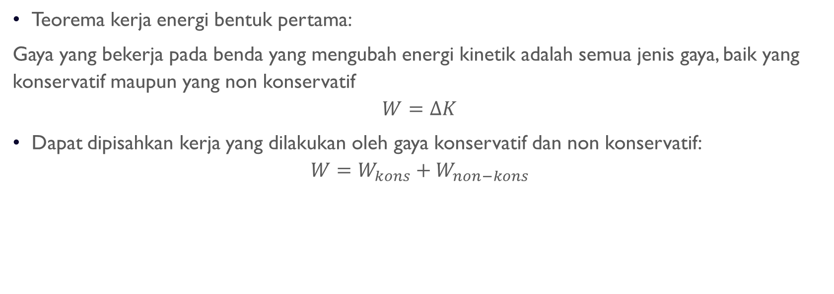
Energi mekanik
Teorema kerja energi bentuk pertama:
Gaya yang bekerja pada benda yang mengubah energi kinetik adalah semua jenis gaya, baik yang konservatif maupun yang non konservatif
$$W=∆K$$
Dapat dipisahkan kerja yang dilakukan oleh gaya konservatif dan non konservatif:
$$W=W_{kons}+W_{non−kons}$$

Slide 3
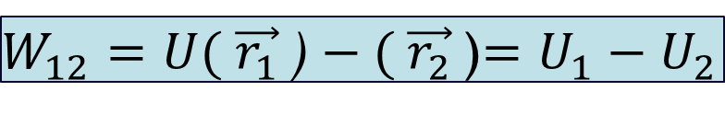
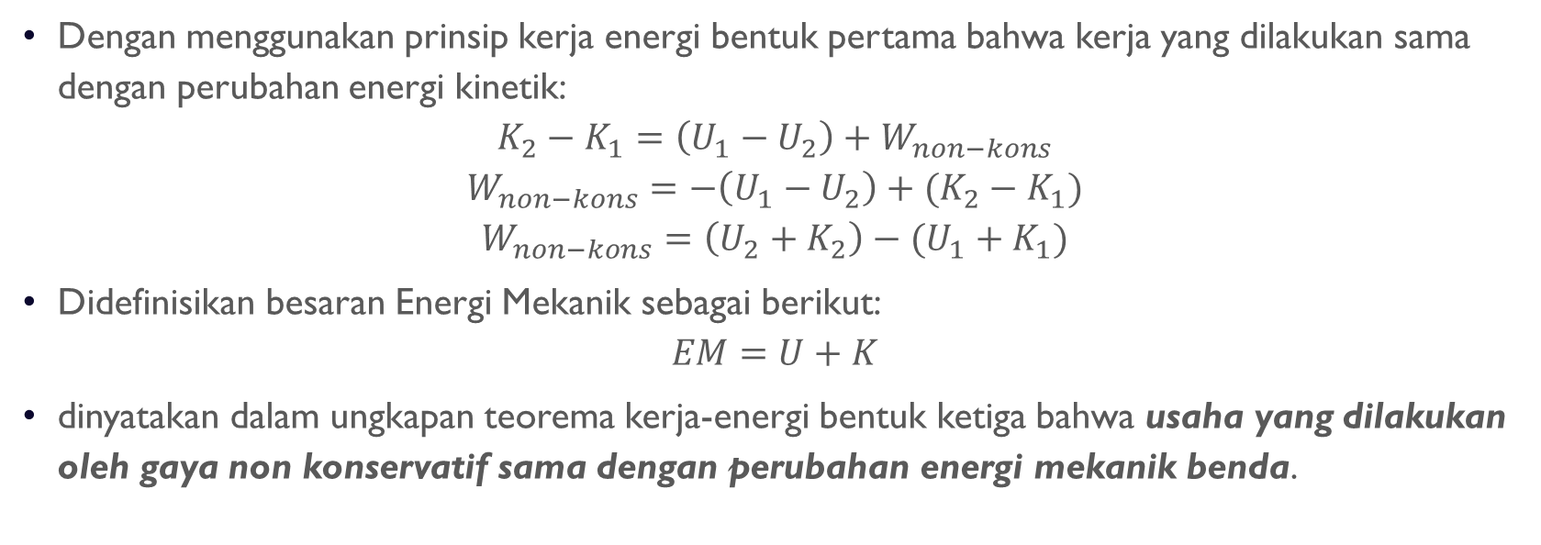

$W_{12}=U( \vec{r_{1}}\text{ )}−( \vec{r_{2}}$)$=U_{1}−U_{2}$
Dengan menggunakan prinsip kerja energi bentuk pertama bahwa kerja yang dilakukan sama dengan perubahan energi kinetik:
$$K_{2}−K_{1}=\left(U_{1}−U_{2}\right)+W_{non−kons}$$
$$W_{non−kons}=−\left(U_{1}−U_{2}\right)+(K_{2}−K_{1})$$
$$W_{non−kons}=\left(U_{2}+K_{2}\right)−(U_{1}+K_{1})$$
Didefinisikan besaran Energi Mekanik sebagai berikut:
$$EM=U+K$$
dinyatakan dalam ungkapan teorema kerja-energi bentuk ketiga bahwa usaha yang dilakukan oleh gaya non konservatif sama dengan perubahan energi mekanik benda.
$$W_{non−kons}={EM}_{2}−{EM}_{1}$$

Slide 4
contoh
Seorang penerjun payung membuka payung pada ketinggian 2 km dari permukaan tanah. Dari posisi tersebut hingga menyentuh tanah diasumsikan bahwa kecepatan turun konstan. Jika massa total penerjun dan parasut 80 kg, berapakah kerja yang dilakukan oleh gaya gesekan udara?
$$W_{nk}=\left({EK}_{2}+{EP}_{2}\right)−\left({EK}_{1}+{EP}_{1}\right)$$

Slide 5
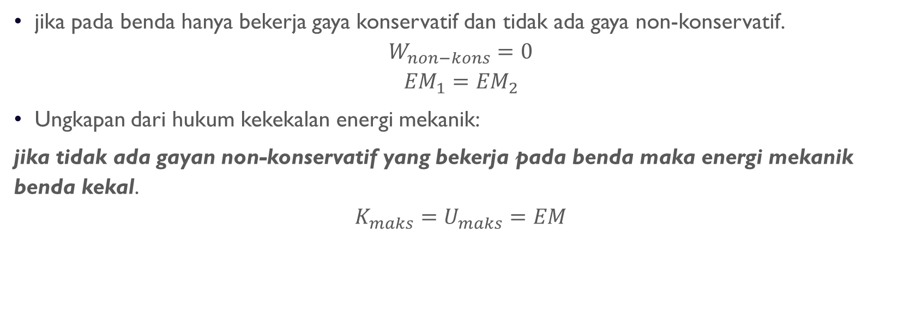
Hukum kekekalan energi mekanik
jika pada benda hanya bekerja gaya konservatif dan tidak ada gaya non-konservatif.
$$W_{non−kons}=0$$
$${EM}_{1}={EM}_{2}$$
Ungkapan dari hukum kekekalan energi mekanik:
jika tidak ada gayan non-konservatif yang bekerja pada benda maka energi mekanik benda kekal.
$$K_{maks}=U_{maks}=EM$$

Slide 6
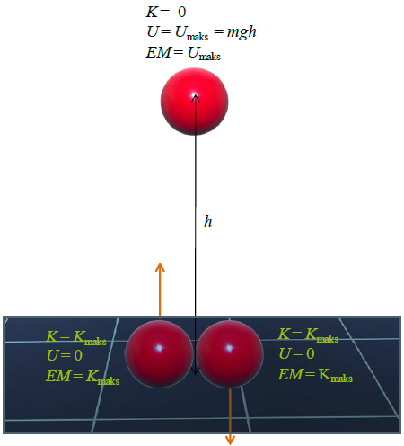


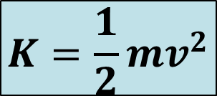
$$K_{maks}=U_{maks}=EM$$
$$U=mgh$$
$$K=\frac{1}{2}mv^{2}$$

Slide 7
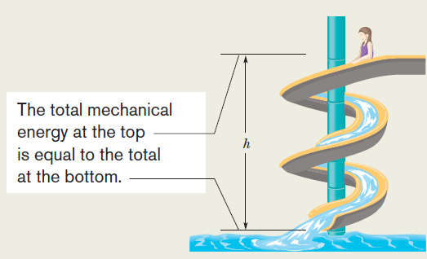


contoh
Seorang anak yang memiliki berat badan dilepaskan dari posisi diam di atas seluncuran air, pada ketinggian 8,5 m. Dengan asumsi bahwa slide itu tidak memiliki gesekan karena air di atasnya, temukan kecepatan anak di bagian bawah slide.
$${EM}_{1}={EM}_{2}$$
$$K_{1}+U_{1}=K_{2}+U_{2}$$

Slide 8
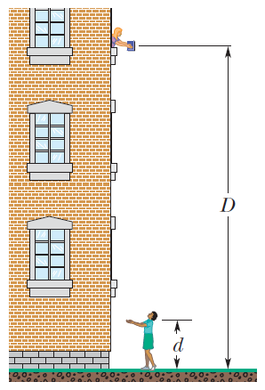
Latihan
(a) Dari latihan soal sebelumnya pada energi potensial, berapakah kecepatan buku ketika sampai di tangan? (b) Jika kita mengganti buku kedua dengan massa dua kali lipat, berapakah kecepatannya? (c) Jika, sebaliknya, buku itu dilempar ke bawah, apakah jawaban untuk (a) bertambah, berkurang, atau tetap sama?

Slide 9
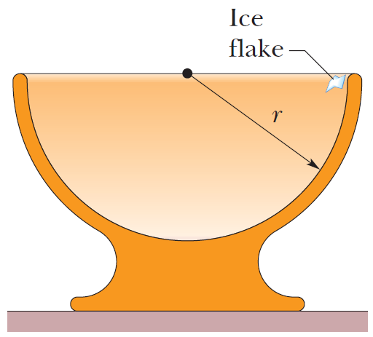
(a) Dari latihan soal sebelumnya pada energi potensial, berapakah kecepatan serpihan es ketika mencapai bagian bawah mangkuk? (B) Jika kita mengganti serpihan es kedua dengan massa dua kali, berapakah kecepatannya? (c) Jika, sebagai gantinya, diberikan serpihan es dengan kecepatan awal yang menurun di sepanjang mangkuk, apakah jawaban untuk (a) meningkat, menurun, atau tetap sama?

